Slide 1
TAĦRIĠ DWAR PRATTIĊI TAJBIN GĦALL-MONITORAĠĠ TAT-TRAB (GĦALL-ĦADDIEMA)

Slide 2
PREAMBOLU (GĦALL-GĦALLIEM)
Bħala parti mill-pass tal-edukazzjoni fl-implimentazzjoni tal-Prattiċi Tajba ta’ NEPSI,
NEPSI żviluppat sett ta’ riżorsi edukattivi.
Kull pakkett ta’ Taħriġ bil-PowerPoint ikopri tema rilevanti għall-ħaddiema madwar l-industriji kollha li jużaw materjali li fihom is-silika kristallina. Il-pakketti jipprovdu informazzjoni dwar ir-riskji għall-esponiment tat-trab relatati mat-tema u l-prattiċi u l-miżuri tajbin disponibbli biex dawn jitnaqqsu. L-għan tat-taħriġ huwa biex jinforma u jeduka lill-ħaddiema sabiex jgħinhom jużaw
il-miżuri ta’ kontroll b’mod effettiv u jnaqqas l-esponiment tagħhom għas-silika kristallina respirabbli (RCS) fuq il-post tax-xogħol.
Uża l-mudell vojt kif ukoll il-placeholders biex iżżid informazzjoni addizzjonali ma’ dan il-pakkett
ta’ taħriġ, kif meħtieġ.

Slide 3
JEKK JOGĦĠBOK INNOTA
L-informazzjoni f’dan it-taħriġ bil-PowerPoint huwa ta’ natura konsultattiva u b’kontenut informattiv. Dan mhuwiex standard jew regolament, u lanqas joħloq obbligu ġdid legali jew ibiddel obbligazzjonijiet eżistenti maħluqa minn leġiżlazzjoni u politika tas-saħħa.

Slide 4

INTRODUZZJONI
Huwa prijorità li titgħallem tipproteġi lilek innifsek minn perikli relatati max-xogħol.
F’dan it-taħriġ bil-PowerPoint, inti ser titgħallem dwar:
Kif il-monitoraġġ tat-trab jintuża biex jiggwida għall-prevenzjoni u l-kontroll tal-RCS
Tipi ta’ monitoraġġ
Il-benefiċċji tal-monitoraġġ tat-trab
Notes:
Esponiment eċċessiv għas-silika kristallina respirabbli (RCS) jista’ jwassal għal problemi tas-saħħa serji għall-ħaddiema tul iż-żmien. Għal din ir-raġuni, huwa importanti li l-ħaddiema kollha jkunu konxji ta’ prattiċi tajbin li jillimitaw jew jeliminaw l-esponiment għat-trab tas-silika.
Dan it-taħriġ jipprovdi informazzjoni dwar il-monitoraġġ tat-trab.

Slide 5

TEKNIKI GĦALL-KONTROLL TAT-TRAB
IĠJENE TAJBA /
ŻAMMA TAD-DAR
Il-ħasil tal-ħwejjeġ tax-xogħol
u t-tneħħija bil-vakum tat-trab li jiġi prodott minn proċessi jwaqqaf it-trab milli jakkumula tul iż-żmien - post tax-xogħol nadif huwa wieħed sigur
ILMA
Proċessi li jinżammu mxarrba jipprevejnu li t-trab jidħol
fl-arja billi jaqbad il-partikli mal-ilma
Bħala tfakkira, dawn huma l-ħames tekniki ewlenin għall-kontroll tat-trab. Filwaqt li dawn ma jirrelatawx direttament mal-monitoraġġ, huma importanti li tiftakarhom!
Ir-riżultati tal-kontroll dwar l-esponiment għat-trab jgħin fil-valutazzjoni tal-effettività dwar il-miżuri ta’ kontroll ta’ trab eżistenti u jgħin fl-identifikazzjoni ta’ soluzzjonijiet fejn kontrolli addizzjonali jistgħu jkunu meħtieġa.
TAGĦMIR PROTETTIV
Il-PPE (ex. maskri tal-wiċċ) jipproteġu l-ħaddiema mit-trab meta l-miżuri l-oħra kollha ta’ kontroll ma jkunux biżżekked biex jikkontrollaw ir-riskji
tal-esponiment
GĦELUQ
Meta l-proċessi li jipproduċu l-RCS iseħħu f’ambjent magħluq jiġi evitat l-esponiment fis-sors
ESTRAZZJONI / VENTILAZZJONI
Aqbad l-RCS jinqabad fis-sors qabel ma tiġi espost għalih
u ssostitwixxi l-arja kontaminata ma’ arja nadifa.

Slide 6
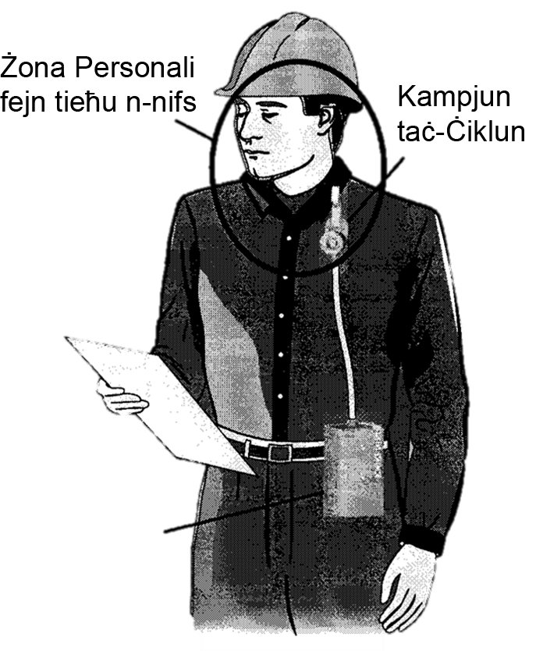
KIF IL-MONITORAĠĠ TAT-TRAB JINTUŻA BIEX JITNAQQAS
L-ESPONIMENT GĦALL-RCS
L-industriji u l-kumpaniji li jaħdmu b’materjali li jkun fihom is-silika kristallina huma meħtieġa li jiċċekkjaw b’mod regolari l-livelli tal-esponiment għat-trab fuq il-post tax-xogħol.
Il-monitoraġġ tat-trab huwa proċess li jintuża sabiex tinġabar data dwar il-kwalità tal-arja u sabiex jiġi determinat l-ammont ta’ partikli tat-trab preżenti
fl-arja ambjentali fuq il-post tax-xogħol.

Slide 7
IL-BENEFIĊĊJI TAL-MONITORAĠĠ TAT-TRAB
Il-monitoraġġ tat-trab iħalli l-kumpaniji:
Jassessjaw il-livell tar-riskju okkupazzjonali tal-impjegati u jassigurawhom.
Jiċċekkjaw li l-livelli tat-trab huma fi ħdan il-limiti okkupazzjonali nazzjonali tal-esponiment.
Ikollhom ħarsa ġenerali u kompleta tal-livelli ta’ esponiment fuq is-siti tagħhom (ħaddiema esposti ħafna jew ftit).
Jidentifikaw sitwazzjonijiet li jeħtieġu iktar investigazzjoni jew implimentazzjoni ta’ miżuri addizzjonali
ta’ kontroll sabiex jitnaqqas l-esponiment.
Jimmonitorjaw ir-riżultati/l-effettività tal-miżuri tal-kontroll tat-trab li qed jiġu implimentati.
Jiddokumentaw il-konformità tagħhom mar-rekwiżiti legali (DEL).

Slide 8
TIPI TA’ MONITORAĠĠ
Hemm żewġ tiħi ta’ monitoraġġ tat-trab li jistgħu jintużaw flimkien jew individwalment:
Monitoraġġ personali
Dan il-metodu jeħtieġ li l-ħaddiema jilbsu tagħmir ta’ monitoraġġ (biex jieħdu kampjun tal-arja fiż-żona fejn jieħdu n-nifs il-ħaddiema) tipikament għat-tul ta’ perjodu ta’ ħidma normali.
Monitoraġġ statiku
Dan il-metodu jintuża biex jiddetermina l-kwalità tal-emissjonijiet fl-arja fis-sors fi spazji fejn it-trab fl-arja qed ikun ta’ tħassib. Il-proċess kif jittieħdu l-kampjuni għandu jkopri s-sigħat ta’ ħidma normali
tal-impjegati.
Notes:
Il-monitoraġġ statiku jista’ wkoll jintuża għal raġunijiet ta’ investigazzjonijiet, biex jiġu identifikati sorsi speċifiċi ta’ trab fl-arja u tal-RCS.

Slide 9
KIF IL-MONITORAĠĠ PERSONALI JISTA’ JKOLLU IMPATT FUQEK
Il-monitoraġġ tat-trab huwa r-responsabbiltà
tal-impjegatur, iżda l-ħaddiema jistgħu li jkunu jinħtieġu li jieħdu sehem fil-proċess. F’dawn il-każijiet:
Ilbes it-tagħmir għal massimu li jkun possibbli waqt il-perjodu tal-ħidma tiegħek
Tbabasx it-tagħmir tal-monitoraġġ
Żomm nota tal-attivitajiet u tal-avvenimenti
fit-trab waqt il-perjodu tax-xogħol tiegħek
(eż. ħsarat, tixrid)

Slide 10
IR-RIŻULTATI TAL-MONITORAĠĠ TAT-TRAB
L-impjegati għandhom id-dritt li jsaqsu
għar-riżultati tal-monitoraġġ tat-trab tagħhom.
L-impjegaturi għandhom jipprovdu l-informazzjoni dwar ir-riżultati tal-monitoraġġ tat-trab waqt
is-sessjonijiet ta’ taħriġ.
Meta jkunu konxji tar-riskji mill-esponiment
għat-trab ser jippermetti lill-ħaddiema li jieħdu miżuri effettivi biex jikkontrollaw.

Slide 11
X’GĦANDEK U X’M’GĦANDEKX TAGĦMEL GĦALL-MONITORAĠĠ TAT-TRAB
X’GĦANDEK TAGĦMEL
Tilbes it-tagħmir tal-monitoraġġ għal (idealment) it-tul kollu tal-ħin tax-xogħol tiegħek
Iżżomm nota tal-attivitajiet u tal-inċidenti waqt il-perjodu tax-xogħol tiegħek (eż. tixrid u aċċidenti)
Titlob għar-riżultati tal-monitoraġġ tat-trab
X’M’GĦANDEKX TAGĦMEL
Tbabas it-tagħmir tal-monitoraġġ tat-trab
Test għall-għalliem — Żid informazzjoni addizzjonali li tkun rilevanti għall-kuntest tax-xogħol tiegħek

Slide 12
KONKLUŻJONI
Il-monitoraġġ tat-trab mhuwiex ir-responsabbiltà tal-ħaddiem, iżda tagħrif dwar il-proċess tal-monitoraġġ tat-trab huwa importanti għal dawk kollha li jaħdmu bil-materjali li jkun fihom is-silika kristallina.
Il-monitoraġġ tat-trab huwa aspett importanti kif tipproteġi
s-saħħa tal-ħaddiema.
Il-ħaddiema jistgħu jkunu meħtieġa li jieħdu sehem
fil-proċess tal-monitoraġġ tat-trab.
Il-ħaddiema għandhom id-dritt li jitolbu u jaċċessaw
ir-riżultati tal-monitoraġġ tat-trab li għandhom jiġu spjegati waqt is-sessjonijiet tat-taħriġ.

Slide 13
SLAJD VOJTA
Uża din is-slajd biex toħloq materjal ta’ taħriġ personalizzat u speċifiku għall-ambjent/kuntest tax-xogħol.
Biex tbiddel l-istampa, ikklikkja bil-lemin >
biddel l-istampa > mill-fajl.
Sabiex toħloq iktar slajds, ikklikkja t-tab
‘New Slide’ (Slajd Ġdida) hawn fuq.

Slide 14
MATERJAL ADDIZZJONALI GĦAT-TAGĦLIM
Prattiċi Tajbin għall-Monitoraġġ tat-Trab (Folja ta’ Ħidma 2.3.1)
Prattiċi Tajbin għall-Monitoraġġ tat-Trab f’Ħin Reali (Folja ta’ Ħidma 2.3.2)
Gwida ta’ Prattiċi Tajbin NEPSI
Gwida NEPSI għal SMEs
Żur il-Pjattaforma tat-Tagħlim Elettroniku NEPSI fuq training.nepsi.eu għal iktar riżorsi ta’ tagħlim fuq RCS

